Slide 1
Rodičia vítaní

Slide 2
Čo Vám napadne ako prvé, keď sa povie spolupráca rodiny a školy/učiteľa ?

Slide 3
Čo Vám napadne ako prvé, keď sa povie spolupráca rodiny a školy/učiteľa ?
ODPOVEDE RODIČOV
47 z 50 opýtaných odpovedalo RODIČOVSKÉ ZDRUŽENIE
1 poznámky v žiackej knižke a stretnutia v riaditeľni
1 domáce úlohy
1 sponzoring

Slide 4
Čo Vám napadne ako prvé, keď sa povie spolupráca rodiny a školy/učiteľa ?
Odpovede učiteľov:
15 z 20 odpovedí bolo rodičovské združenie
2 boli stretnutia akéhokoľvek typu
1- stratený čas
1- problémy
1- niečo naviac, čo ma vyčerpáva

Slide 5
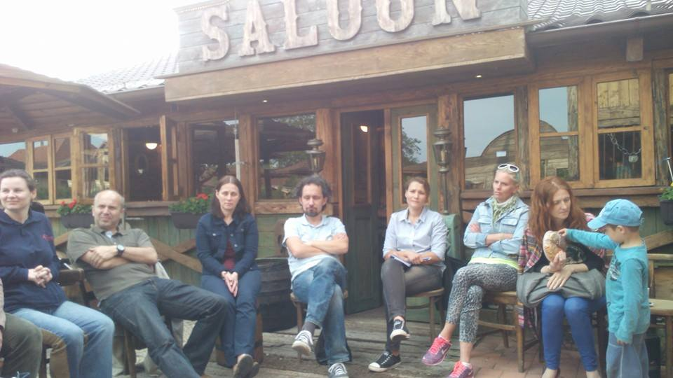
Ako inak môže vyzerať rodičovské združenie?

Slide 6
Čo môžeme v škole ponúknuť, aby sa rodičia zbavili predsudkov/strachu/obáv zo spolupráce?

Slide 7
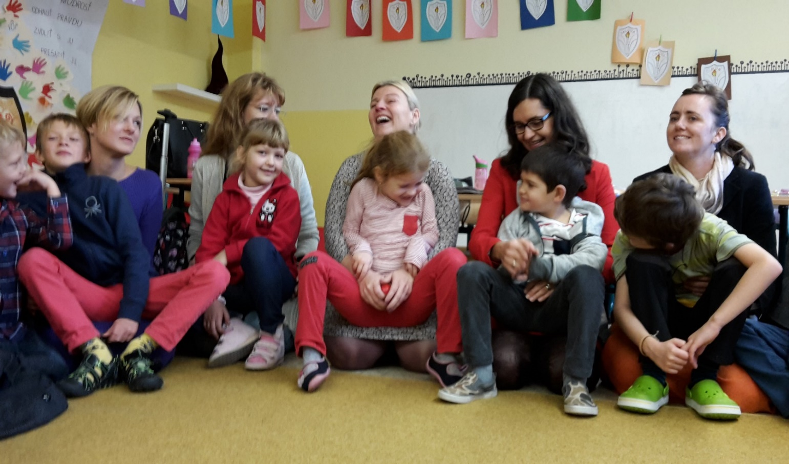
Pozitívne zážitky- rodič ako súčasť vyučovania

Slide 8
Matiné

Slide 9
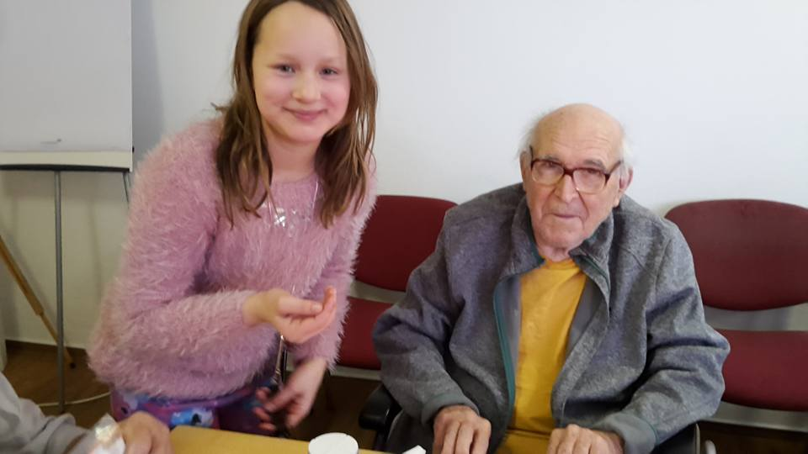
Starostlivé ruky

Slide 10
Sestra žiaka- riaditeľka vydavateľstva učí deti ako si splniť sen a vydať knihu

Slide 11
Mamička- ekologička učí v triede aj v teréne

Slide 12
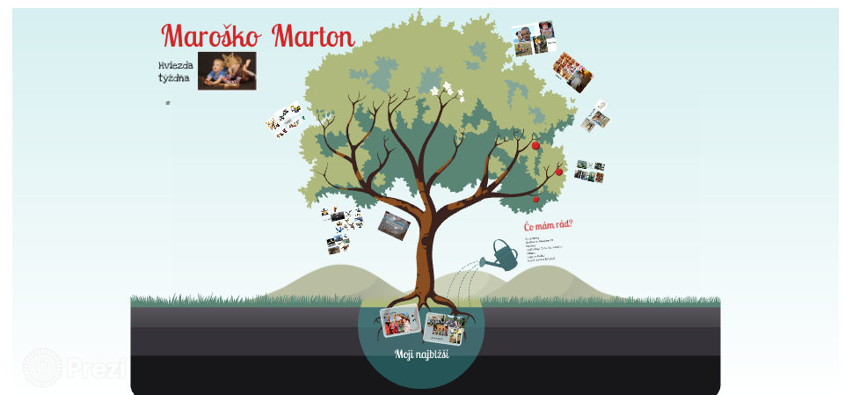
Hviezda týždňa

Slide 13
Čítanie otcov

Slide 14
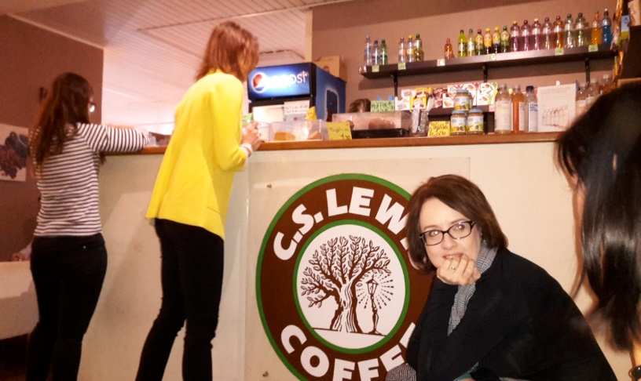
Poďte s nami na kávu, Ľubka!
... kde sú hranice? ☺

Slide 15
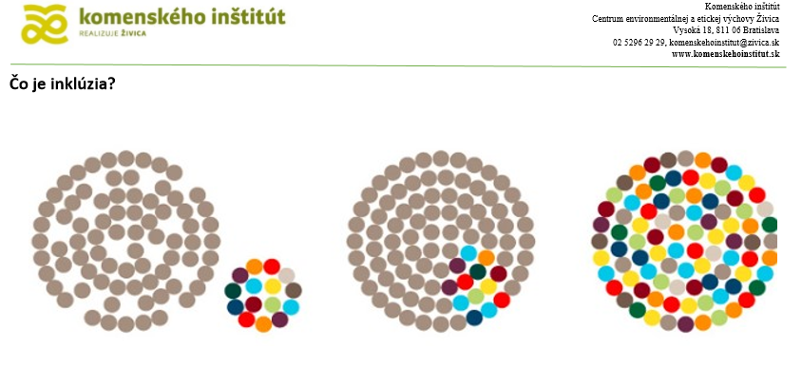
Free e-book
http://slnkovdusi.sk/rodicia-vitani/

Slide 16
Ďakujem za pozornosť ☺

